Slide 1
Литературлуг номчулга 4 класс. «Изиг түлүк үе». Михаил Пришвин
Тургузукчузу:
Кызылдың 5 дугаар
гимназиязының башкызы
Лопсан Эликмаа Эрес-ооловна

Slide 2
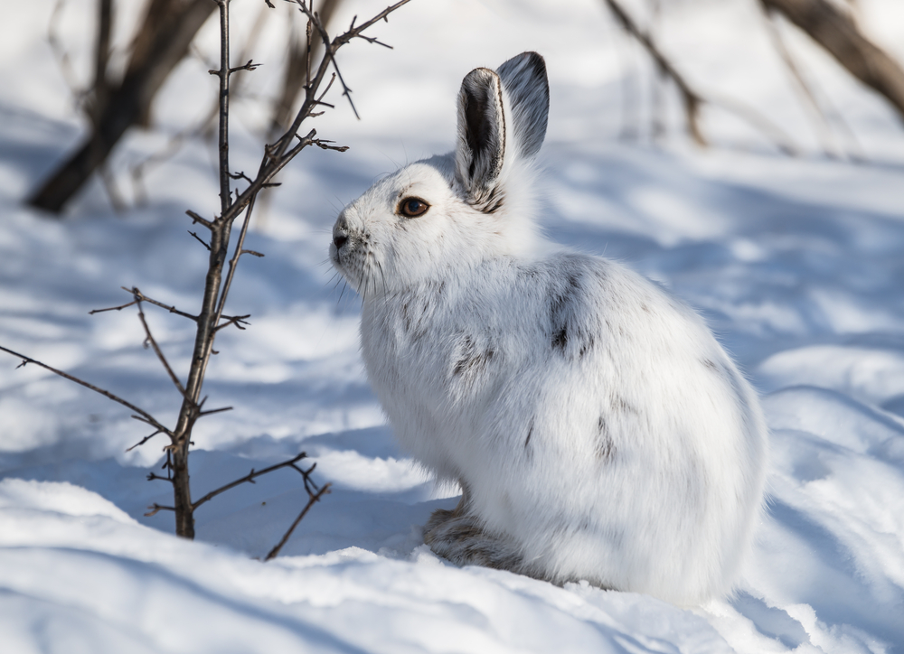
Чылдың үелери. Хөглүг чазым. 4 класс. Арын 105.

Slide 3
Словарь-биле ажыл
Чүм – ханы хөртүк
Хөндүрлү бээр – дортталы бээр
Угаан-кут ышкынган – аажок корткан

Slide 4
Айтырыгларга харыылаңар:
Бойдустуң кайы булуңунга частың дүшкенин чуруп көргүскен-дир?
Аргага частың дүшкенин кандыг демдектерден эскерип болурул?

Slide 5
Чүге бо үеде аңнарга болгаш куштарга коргунчуу аажок болур-дур?
Чүге бо үени «изиг түлүк үе» деп турарыл?
Банкиниң кайы чогаалында часты үш кезекке чарып турарыл?
Бирги час биле ийиги час бойдустуң кайы булуңнарынга кээп дүжерил?

Slide 6
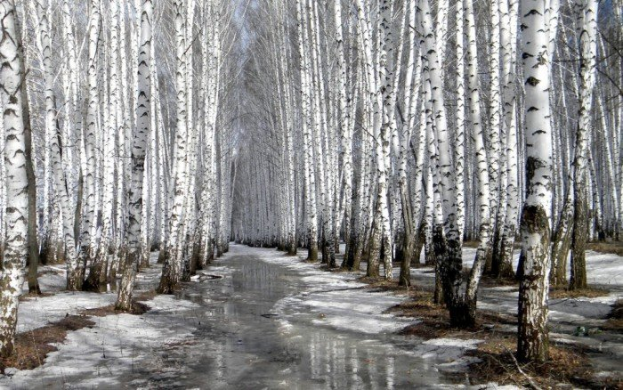
Бот ажыл
Сөзүглелден деңнелге база эпитеттерниң чижектерин тыпкаш, бижи.
Суур азы хоорайга частың келгениниң дугайында бижи.

Slide 7
Онаалга:
Арын 105-106 номчуур, утказын кысказы-биле чугаалаар.
Риториктиг адалга деп чүл? Номчааш, чижектер-биле бадыткаар.

